Slide 1
NLP项目实战 文本分类
Marvin Zhang, 9th July 2019
信息分类: 内部
Notes:
文本分类是一个很常见的机器学习任务，在最近的项目中，我们用到了NLP，自然语言处理来对一些文本进行打标签，在这里想把相关的经验知识分享给大家，帮助大家在以后的类似项目中更加熟练。

Slide 2
Agenda
项目背景
项目流程
文本预处理
文本分类算法
模型评估
Web应用架构
项目演示
资源

Slide 3
项目背景
项目目的
帮助北京团队建立一个交易监控的案例和特征库
支持108号文中的案例特征化、特征指标化的要求
项目过程
在项目中，我们人工采集了APG等期刊的案例，并将大约1200份案例进行人工打标，映射到30多个相关的特征标签上
采用Logistic Regression（逻辑回归）的分类算法，在某些标签上获得了80%以上的F1 Score
建立了一个Web前端，可以用模型对新的案例进行自动打标和解释分析

Slide 4
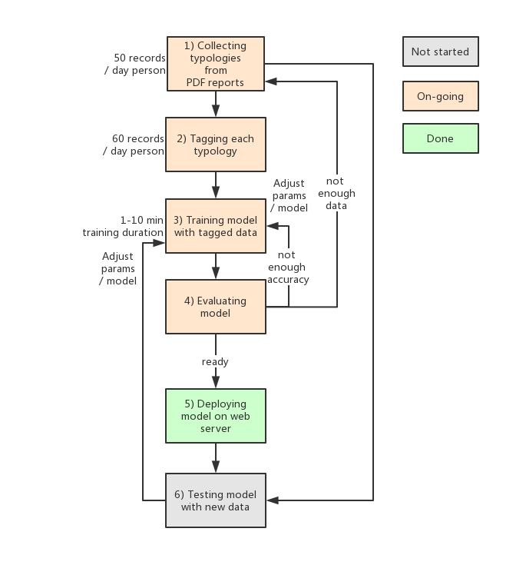
项目流程
从期刊报告（PDF格式）收集案例文本
对采集的文本进行人工标注
利用标注数据对模型进行训练
评估模型表现结果
将模型部署到Web端
测试新数据
注：1-4为长期过程，如果准确率不够，则需要调整模型参数或者增加样本数量，以防止过拟合等问题

Slide 5
文本预处理 Text Preprocessing
分词（Word Segmentation）
停用词（Stop Words）
词袋模型（Bag of Words）- 词频 vs TF-IDF
词嵌入（Word Embedding）
词性标注（POS Tagging）
命名实体识别（NER）
Notes:
下面我们将介绍一些文本分类的基础知识，第一个比较重要的知识点就是文本预处理。文本预处理包含以下这些内容，灰色的部分也比较重要，属于比较高级的内容，但是我们这个项目中不涉及，因此就不介绍了，大家感兴趣的话可以去深入了解一下。

Slide 6
文本预处理 – 分词
定义
分词就是对将连续的由词语构成的句子或段落用某种方式分割成词语或短语，以方便后续的文字处理
英文分词
英文分词相对来说比较简单容易，单词或短语一般由空格来分割
工具：nltk
中文分词
中文分词由于没有专门的划界符号（例如空格），因此比英文分词要复杂得多，困难得多
工具：jieba, HanLP
Notes:
首先我们需要做分词，所谓分词就是将句子或段落转换成分割好的词语或短语，方便后续处理。英文分词较为简单，一般来说就是用空格来分割，所用到的工具是比较常用的工具叫NLTK，natural language toolkit，里面有很多自然语言处理相关的功能。中文分词较为困难，因为中文中是没有空格这样的标识符来分割词语的。对于中文分词来说，我们一般用jieba这个中文分词工具，另外还有HanLP，也是比较强大的中文分词工具。关于中文分词的具体情况，请大家参考之前Trinity分享的NLP Knowledge Sharing，里面有关于jieba的详细介绍。

Slide 7
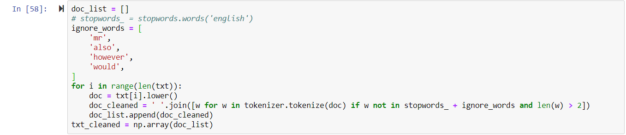
文本预处理 – 停用词
停用词
在自然语言处理中，很多较为常用的词，例如冠词（the、a、an）和常用谓语（is、are）等在文本中大量出现，对于文本处理是干扰信息和噪音，一般需要剔除掉
工具：nltk.corpus.stopwords

Slide 8
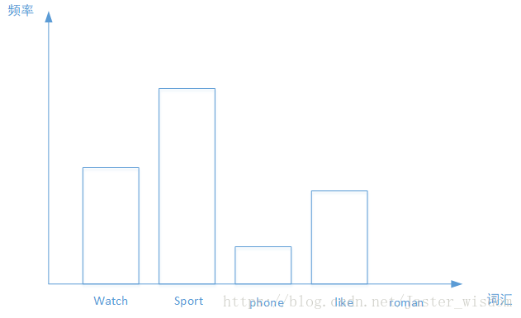
文本预处理 – 词袋模型
定义
不考虑词语的顺序和语法，只考虑该词是否出现在文档中
词袋为所有待处理文档的词语的集合
每一个文档由词袋各元素来表示成词向量
词向量可以为词频，也可以为权重
Notes:
词袋模型是比较基础也很常用的模型。简单来说，就是用词语组成的高维向量来表示一个文档。也就是说，我们先通过分词得到词语的集合，再计算出各词语的频次或者权重，由这些词语的频次或权重表示为向量的形式，用它来表示一个文档。可以看到右图是一个句子的词频分布，每一个文档的词频分布一般是不一样的。用这样的方式，我们将文本量化为词向量，就可以做后续的分类计算了。

Slide 9
文本预处理 – 词袋模型
词频 vs TF-IDF
词频是最简单的模型；而TF-IDF要求对所有文档提前进行处理，因此需要更多的计算量
词频模型没有消除常用词对词语重要度的影响，因此预期表现没有TF-IDF模型好
在本项目中，词频模型的表现比TF-IDF要好，可能是来自于数据质量不高、和类别分布稀疏的因素
建议对两种模型分别进行测试，以最终表现结果选择合适的模型
Notes:
对于词向量，我们是用词频还是一个比较常用的TF-IDF模型呢？一个比较好的建议是，对其分别进行测试，看看性能之后再做取舍。关于TF-IDF的介绍，大家可以去百度，或者参考之前Trinity的分享。至少我们这个项目中，用词频来表示会得到比较高的准确率。

Slide 10
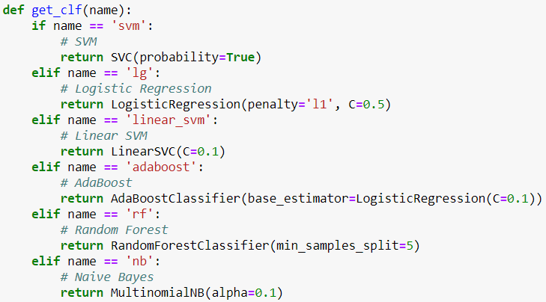
文本分类算法
逻辑回归 Logistic Regression
朴素贝叶斯 Naive Bayes
支持向量机 SVM
随机森林 Random Forest
多层感知机 MLP
卷积神经网络 CNN
循环神经网络 RNN
…
Notes:
下面是介绍各类文本分类算法。我们将介绍逻辑回归、朴素贝叶斯、支持向量机、随机森林、多层感知机。这些都是传统的分类算法，现代的分类算法包括一些深度学习的算法，例如卷积神经网络、循环神经网络。由于这次我们没有用到，就不介绍了。其实，很多时候，我们首先应该考虑的是用逻辑回归或朴素贝叶斯这样的传统算法，而不是追求高大上的深度学习算法，当样本规模、计算性能达不到要求的时候，用深度学习反而效果不好。右侧是一个获取分类器的helper函数，根据name来选取对应的分类器，这个方便我们选择合适的分类器。

Slide 11
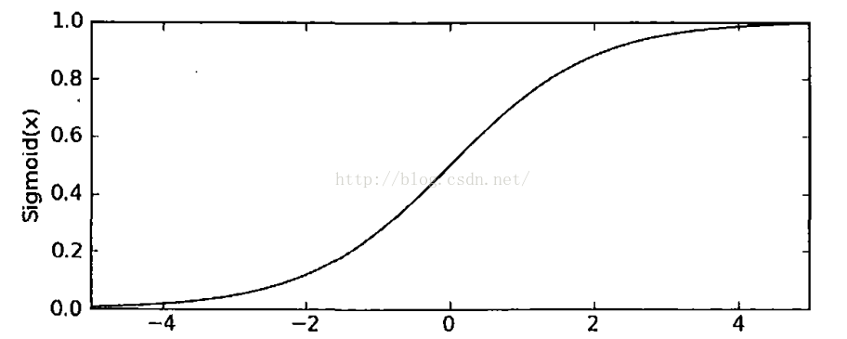

文本分类算法 - 逻辑回归 Logistic Regression
定义
Sigmoid函数
求解参数：随机梯度下降法（SGD）
优点
线性方法，逻辑回归计算速度非常快
缺点
容易欠拟合（对于文本分类来说，维度较多，不容易欠拟合）
Notes:
首先介绍一下逻辑回归。这是一个线性模型，因此计算速度非常快。记住，逻辑回归是一个二元分类方法，并不能像线性回归那样做到数值预测。优点的话，是它的计算速度非常快，适合生产环境的大规模应用，例如广告点击预测。缺点是容易欠拟合，但是对于NLP任务来说，因为维度较多，不容易欠拟合，我们这里用逻辑回归也是比较合适的。

Slide 12




文本分类算法 – 朴素贝叶斯 Naïve Bayes
定义
条件概率
假设各特征相互独立
似然值
后验概率
Notes:
另外一个文本分类的常用分类器是朴素贝叶斯，Naïve Bayes，这个不叫天真的贝叶斯哈，大家注意一下。推导过程我就不细讲了，大家有兴趣可以看看，不是特别困难。大家记住朴素贝叶斯比较重要的假设就是各特征相互独立，这简化了计算过程，但是也剔除了一些因果关系，因此在特征间不相互独立的数据集中表现不是特别好。

Slide 13
文本分类算法 – 朴素贝叶斯 Naïve Bayes
优点
健壮性较好，对于不同类型的数据集不会有太大的差异性
当各特征相对较为独立的时候，准确率较高
缺点
特征独立假设较难实现
文本分类
常用作垃圾邮件、短信分类任务
Notes:
大家记住朴素贝叶斯的优点是：健壮性比较好，对于不同类型的数据集不会有太大的差异性。缺点也就是它的本质，独立假设比较难实现。在文本分类中，朴素贝叶斯的最常见的应用场景是垃圾邮件、垃圾短信分类。

Slide 14
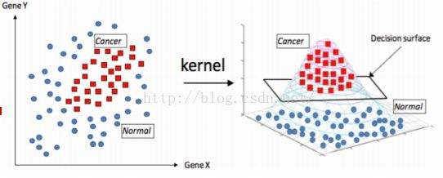
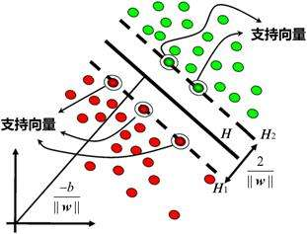
文本分类算法 – 支持向量机 Support Vector Machine (SVM)
定义
支持向量机算法是一个二分类监督学习算法，它将原坐标系映射到更高维的向量空间，并构造一个超平面，让各点变成线性可分的
超平面与支持向量（support vector）的距离最小
优点
增删非支持向量样本不会对结果造成影响，适用于少量样本的数据集
缺点
计算量大，运行速度较慢
Notes:
支持向量机也是非常常用的分类算法。它的原理是将原有的向量空间映射到高维的向量空间，并构造一个超平面，让各个样本变成线性可分的。优点是比较适合少量样本的数据集，缺点是计算量大，运行速度慢。

Slide 15

文本分类算法 – 随机森林 Random Forest
定义
随机森林是决策树（Decision Tree）的一个变种
一个随机森林的结果由多个决策树投票决定
优点
通常来说准确率高
适用于高维度的数据
计算速度快
缺点
容易过拟合
Notes:
然后是十大经典算法之一的随机森林算法。它是决策树的一个变种，多个训练好的决策树投票决定最终的分类。优点是准确率高、适合高维度数据、计算速度快。但缺点也很明显，容易过拟合，因此我们通常要对随机森林做泛化处理，例如修枝。

Slide 16
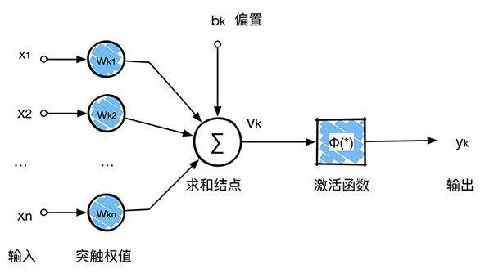
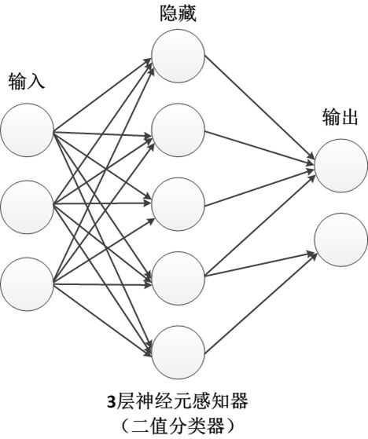
文本分类算法 – 多层感知机 Multi-Layer Perceptron (MLP)
定义
神经元（Neuron）
全连接神经网络（Full-connection Neural Network）
前向传导（Forward Propagation）进行预测分类
后向传导（Backward Propagation）进行模型训练和参数调优
优点
准确率高
缺点
可解释性差
要求更多的计算资源，通常较慢
Notes:
终于到最后一个算法了，大家听了前面4个可能都已经听懵了。我们为什么要讲算法呢，这是为了帮助大家理解我们选取最合适算法的原因。通常我们做一个模型，不仅仅要预测准确，而且还要解释清楚，因此决策树和逻辑回归这样的算法就比较有优势了，虽然准确率相较其他复杂算法来说不高；另外，在实际应用中，我们想要计算速度更快的分类器。这里的多层感知机就是个例子，它的准确率可以做到很高，但是它的可解释性和计算速度就不占优势了。因此我们将它放到最后一个来讲。多层感知机其实是一个全连接神经网络，这是深度学习的基础，有兴趣的同学可以深入了解一下。

Slide 17
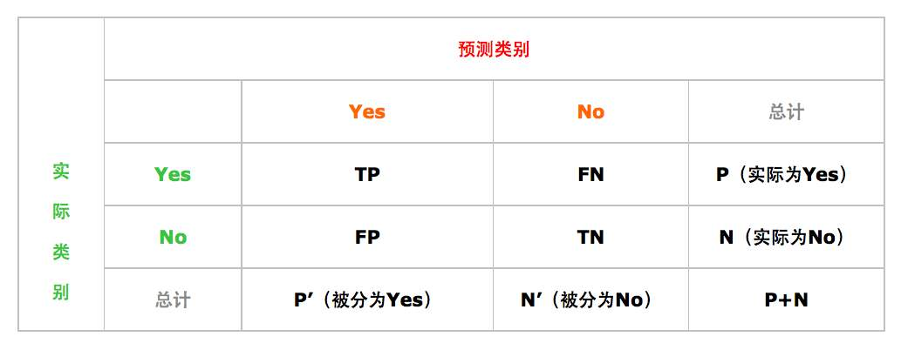
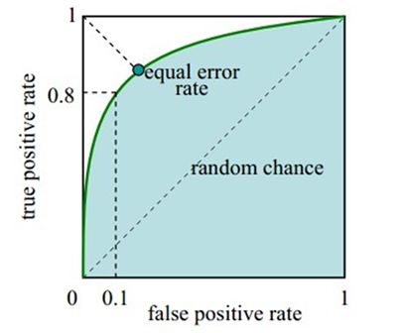
模型评估
准确率 Accuracy
精准率 Precision
召回率 Recall
F1 Score
混淆矩阵 Confusion Matrix
ROC Curve
AUC
参考：https://www.cnblogs.com/zongfa/p/9431807.html
Notes:
我们做完模型、训练好模型，接下来就需要验证评估我们的模型。这里我们给出了一些指标。对于二元分类来说，我们用的比较多的，也是比较简单的是f1 score，就是综合了精准率和召回率的值。大家可以参考这篇文章来看具体的模型评估指标。

Slide 18
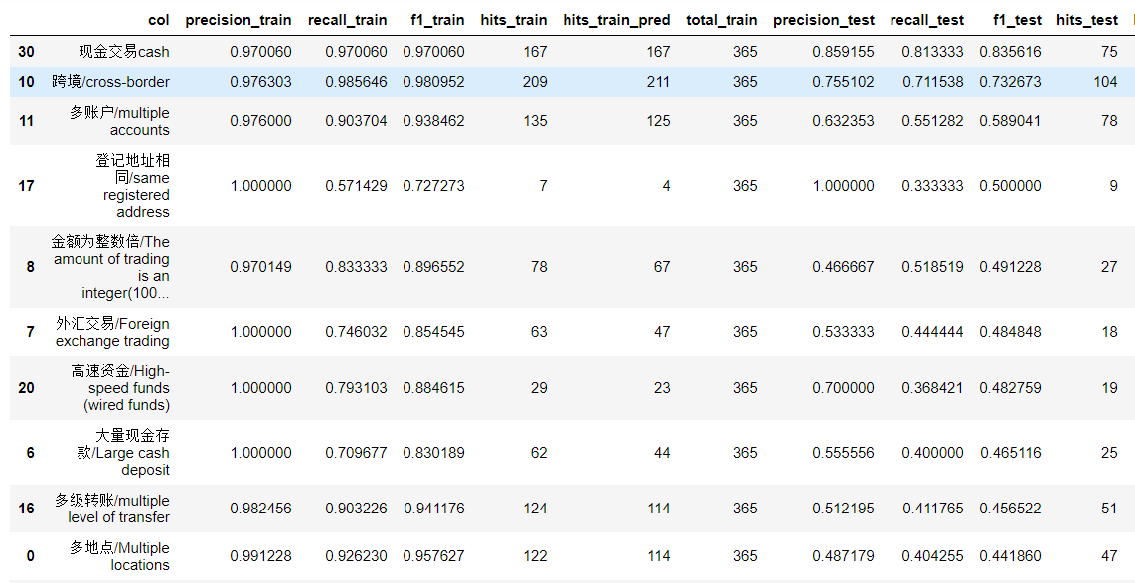
模型评估
Notes:
这里是我们这个项目做到的结果，可以看到f1 score在现金交易、跨境这样的标签中可以达到70%以上，但对于其他的来说就比较低了。

Slide 19
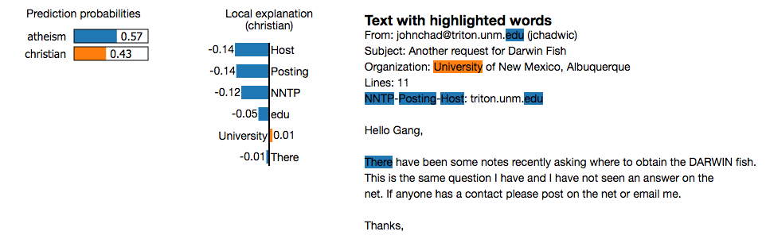
模型解释
LIME（Local Interpretable Model-Agnostic Explanations）
Notes:
我们除了要预测模型，另外还要解释模型。LIME是一个黑盒解释器，能够在不知道分类器内部工作原理的情况下对模型进行一个解释，在文本分类时能够对分类的结果进行词语层面的解释。可以看到图中是这个LIME模型的可视化。这个在pip和github上都可以获取，使用也非常方便。

Slide 20
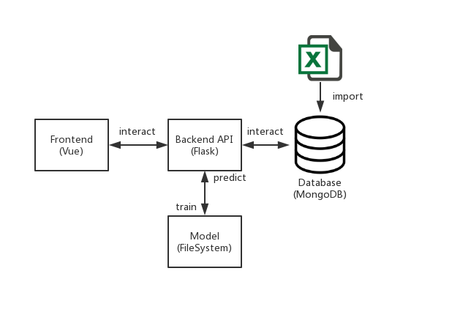
Web应用架构
Notes:
这个是Web应用架构图。前端用Vue，后端用Python的Flask框架，数据库用NoSQL MongoDB。我们打标签最初是在excel上操作的，通过python脚本导入到数据库中，API根据数据训练模型，模型保存在文件系统上，调用时直接读取模型做预测。

Slide 21
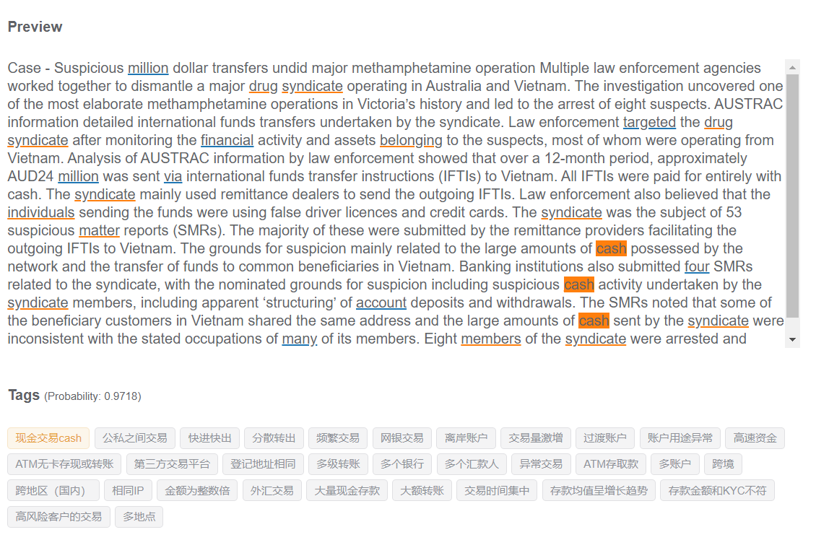
项目演示
Notes:
这是我们预测模型的结果，我们可以看到，模型将该文章归类为现金交易，是因为其中出现了多次cash这个单词，被预测概率是0.97，也是很准确的。

Slide 22
项目演示
Web平台：http://10.173.23.139:9002
项目过程：http://10.173.23.139:8091/da/analytics-awesome/blob/master/projects/tm-library/README.md
Notes:
下面给大家演示一下TM Model的Web平台和项目过程。

Slide 23
资源
Analytics Awesome: http://10.173.23.139:8091/da/analytics-awesome/
Jupyter Notebook Server: http://10.173.23.139:8888 (token needed)

Slide 24
Q & A

